Slide 1
Élelmiszerlánc
Készítette:
Falusi Ramón
Szilágyi Levente
Varga József Viktor

Slide 2
Feladat:
20 PC
4 SWITCH
3 ROUTER
2 WIFI ROUTER
5 LAPTOP
2 TABLET
3 SZERVER
PORTA
MANAGEMENT
RAKTÁR
IRODA
IGAZGATÓSÁG

Slide 3
Munkaelosztásaink:
Falusi Ramón
Szilágyi Levente
Varga Viktor
Topológia; vlanok
Router konfig, alhálózatok
Switch konfig, PPT

Slide 4
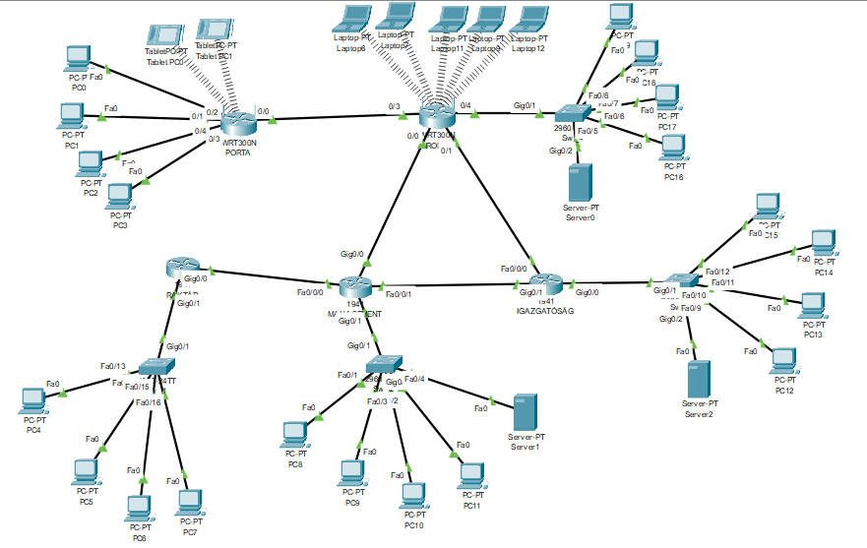
Topológia:

Slide 5
Számítások:
IP cím
199.40.0.0/27
3 bit --> 2^3 == 8
256 / 8 == 32 hálózat állomásonként
Alhálózati maszk:
255.255.255.224
199.40.0.0 -> 199.40.0.31
199.40.0.32 -> 199.40.0.63
199.40.0.64 -> 199.40.0.95
199.40.0.96 -> 199.40.0.127
199.40.0.128 -> 199.40.0.159
199.40.0.160 -> 199.40.0.191
199.40.0.192 -> 199.40.0.223
199.40.0.224 -> 199.40.0.255

Slide 6
Számítások:
IP cím
160.160.0.0/22
6 bit --> 2^6 == 64
256 / 64== 4 hálózat állomásonként
Alhálózati maszk:
255.255.252.0
160.160.0.0 -> 160.40.0.3
160.160.0.4 -> 160.40.0.7
160.160.0.8 -> 160.40.0.11
160.160.0.12 -> 160.40.0.15
160.160.0.16 -> 160.40.0.19
160.160.0.20 -> 160.40.0.23
160.160.0.24 -> 160.40.0.27
160.160.0.28 -> 160.40.0.31

Slide 7
Köszönjük a figyelmet!

